Slide 1
Конспект совместной образовательной деятельности с детьми подготовительной группы.
Разработала
воспитатель ГБДОУ № 12
Гуревич Л.А.

Slide 2
Цель:
- закрепить представления детей о знаменитых петербуржцах;
- развитие связной речи посредством составления рассказов, высказываний – рассуждений о том, что они знают, разучивания басни «Муравей и стрекоза»;
- активизация и обогащение словаря детей;
- развитие слуховой и зрительной памяти, внимания;
- формирование навыков сотрудничества, доброжелательного отношения между детьми;
Материал: портреты знаменитых петербуржцев (К.И. Чуковский, В.В. Бианки, И.А. Крылов, А.С. Пушкин); карточки с примерами; буквы; атрибуты для инсценировки басни И.А. Крылова «Муравей и стрекоза»; кроссворд (по сказкам А.С. Пушкина).

Slide 3
Воспитатель:
«В город наш из разных стран приезжают гости к нам. Ребята, а вот и наша гостья. Это девочка Дженни. Она приехала из Африки». (Кукла-девочка из Африки: «Хожу я по улицам, городом любуюсь. Расскажите мне про свой город).
Воспитатель: «Ребята, хотите помочь нашей гостье лучше узнать наш город? Расскажите, какой у нас город».
Игра с мячом.
Дети стоят по кругу, воспитатель бросает мяч ребёнку, ребёнок называет прилагательные, например, Город какой? (город красивый, нарядный, новый, старый, восхитительный, торжественный, осенний, летний, зимний, весенний, пасмурный, величественный).
Воспитатель: Дженни наши дети знают, что в нашем городе на Васильевском острове жили знаменитые петербуржцы. Ребята, хотите рассказать о них нашей гостье.
Вторая игра (задание): Решение примеров поможет нам узнать знаменитого петербуржца». «Угадайте, кто он?».
Воспитатель: «вы узнали портрет этого писателя? Кто хочет рассказать о нём?» (Рассказ одного ребёнка о Бианки с помощью мнемотаблицы).
Творчество этого человека вы очень хорошо знаете. Но, чтобы отгадать фамилию, мы с вами должны правильно угадать звуки.

Slide 4
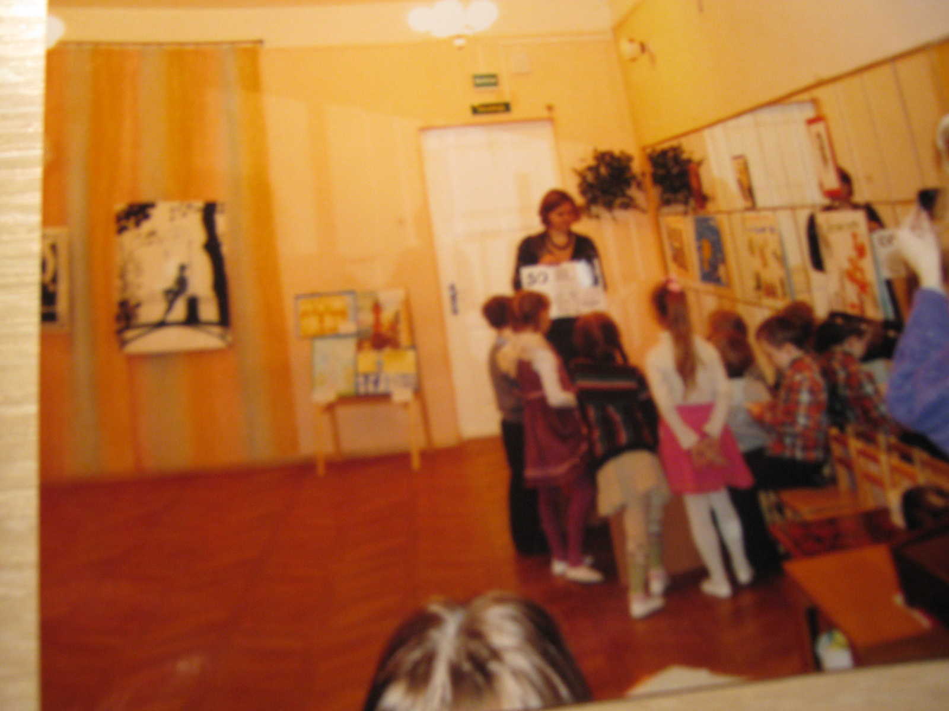

Slide 5
Третья игра (задание): «Угадай первый звук» и обозначь этот звук буквой.
Слова: бочка, аист, сок, небо, Ира. БАСНИ.
Ребята, назовите гласные звуки.
Ребята, назовите согласные звуки.
Ребята, найдите в этом слове слог-слияние, а теперь найдите звук вне слияния.
Ребята, скажите мне, сколько букв в этом слове?
Давайте, вместе прочитаем это слово (тянем гласные звуки).
Воспитатель: «Дженни, наши ребята знают, кто писал басни. Кто писал басни? (И.А. Крылов).
Воспитатель: Ребята, представьте себя артистами
Инсценировка басни И.А. Крылова «Муравей и Стрекоза».

Slide 6
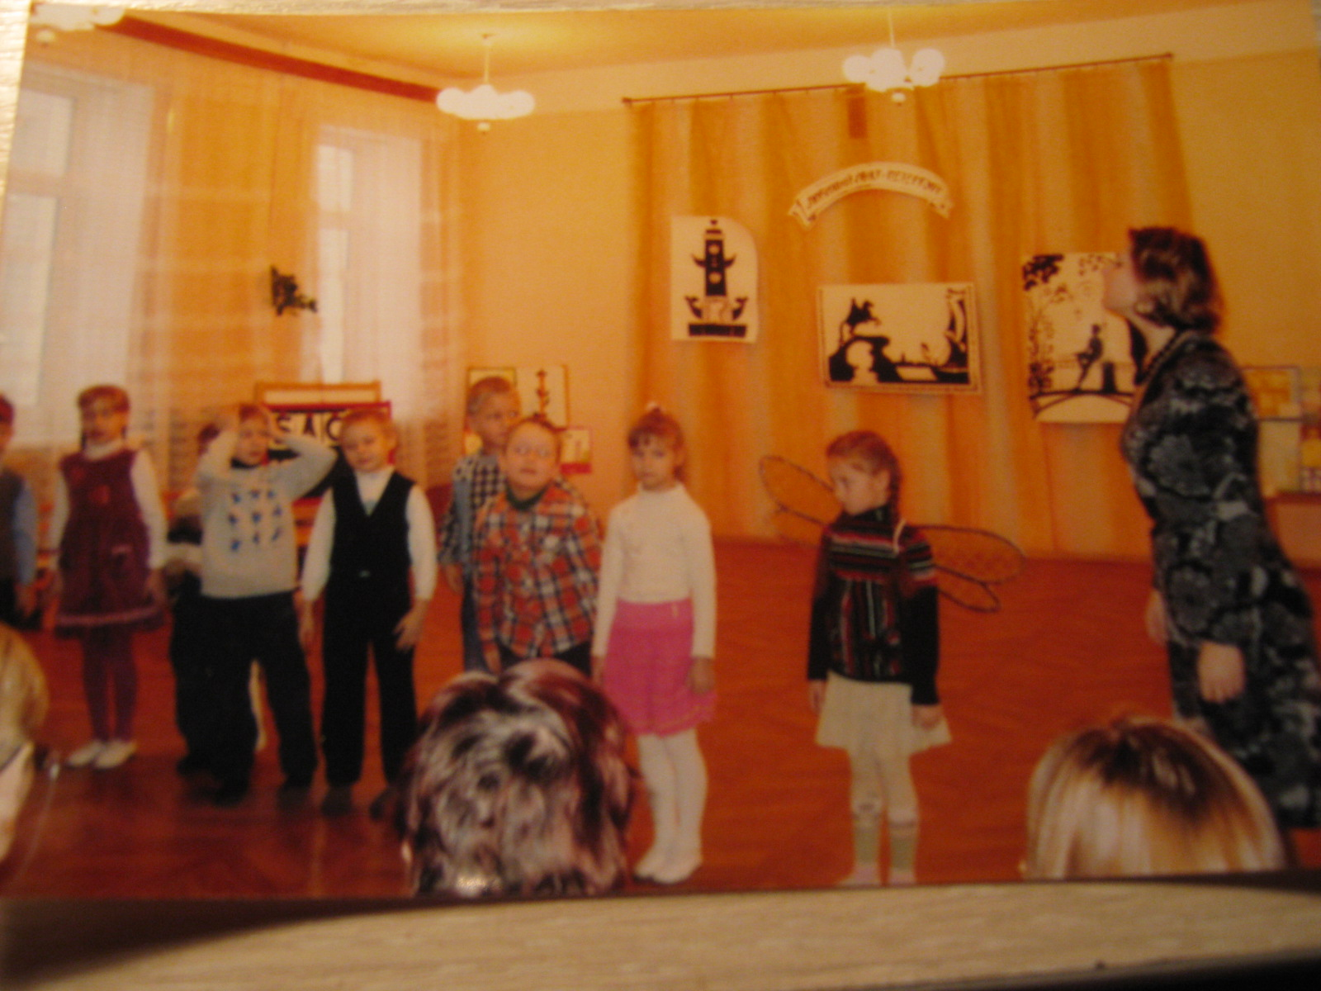

Slide 7
Танец «Кремена». (Весёлый танец насекомых).
Воспитатель: «Ребята, у нас осталось ещё одно самое трудное задание. Мы с вами возьмём коврики, сядем по-турецки и поиграем.
Последняя игра «Добавлялки» (задание): Кроссворд (по сказкам А.С. Пушкина).
Из какого орудия палят, кораблям пристать велят? (Пушка).
Ломит он у дуба сук и в тугой сгибает… (Лук).
3. Белка песенки поёт, да…(Орешки всё грызёт) Ребята, это слово напишу я.

Slide 8
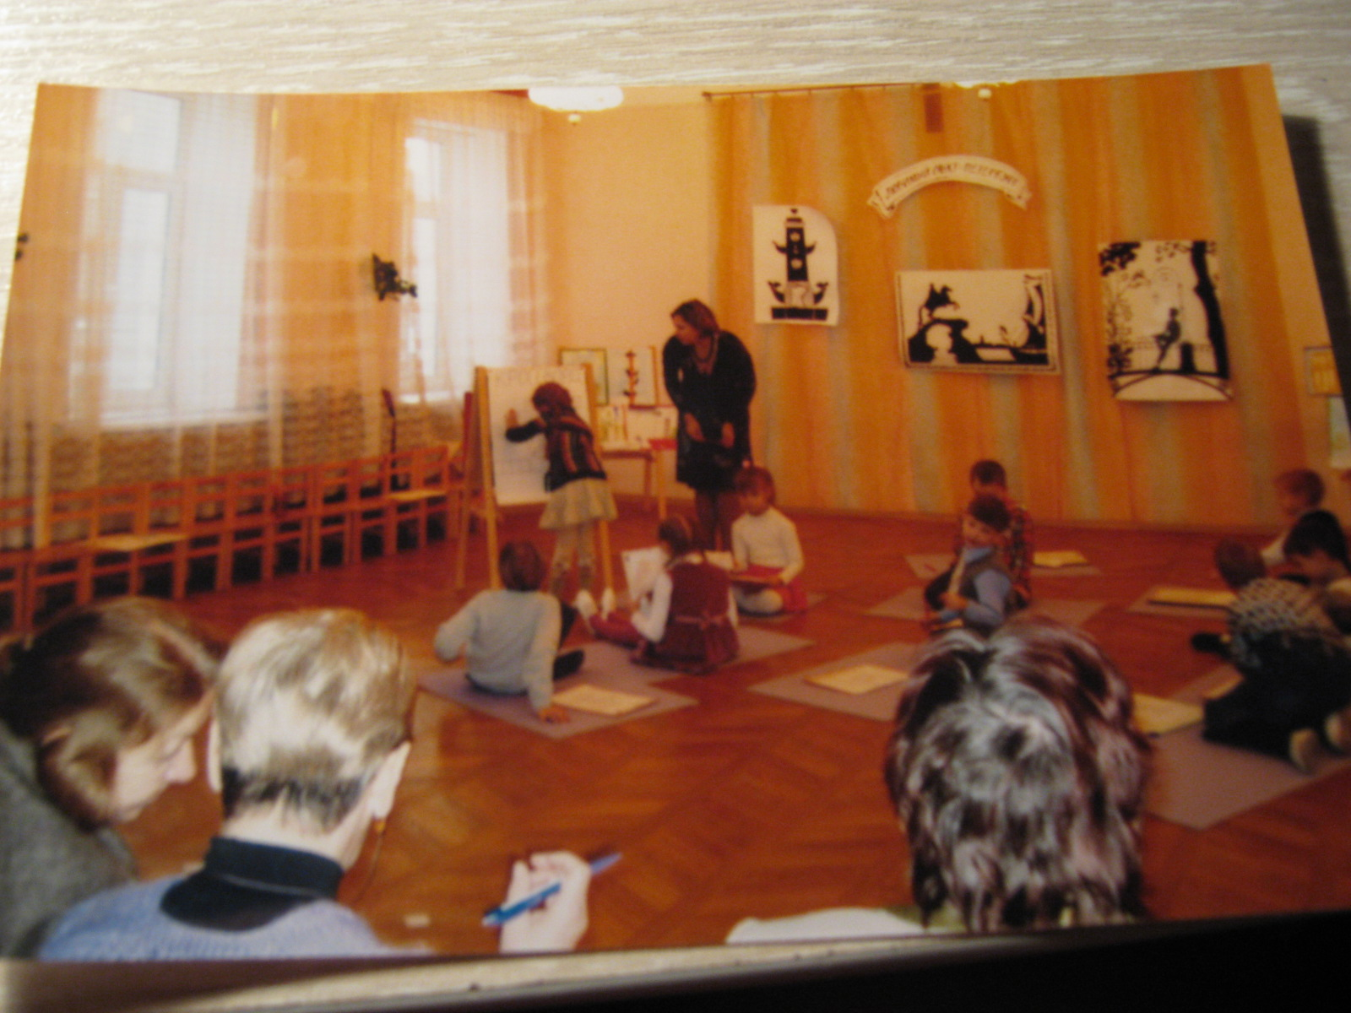

Slide 9
4. У Лукоморья дуб зелёный, златая цепь на дубе том. И днём и ночью (Кот учёный всё ходит по цепи кругом).
5.Что попросила старуха у рыбки во второй раз? (Избу)
6. Как звали царя в сказке «О золотом петушке»? (Дадон).
Воспитатель: «Ребята, у нас получилось слово, которое обозначает фамилию.
Давайте, вместе прочитаем это слово.
У нас получилось слово Пушкин. Ребята, кто хочет рассказать про А.С. Пушкина?
Ребята, вы молодцы! Вы так много знаете об этих людях. Ребята, как мы называем этих людей? (Знаменитые писатели, поэты, петербуржцы).
Ребята, это люди, которые прославили наш город, нашу страну. Когда вы будете учиться в школе, вы ещё раз познакомитесь с этими людьми, с их творчеством. Ребята, как вы думаете мы помогли нашей гостье лучше узнать наш город, узнать о великих людях? (Ответы детей).
На память о нашем городе я хочу подарить вам сувениры (магниты с видами Санкт – Петербурга).

Slide 10
